Slide 1
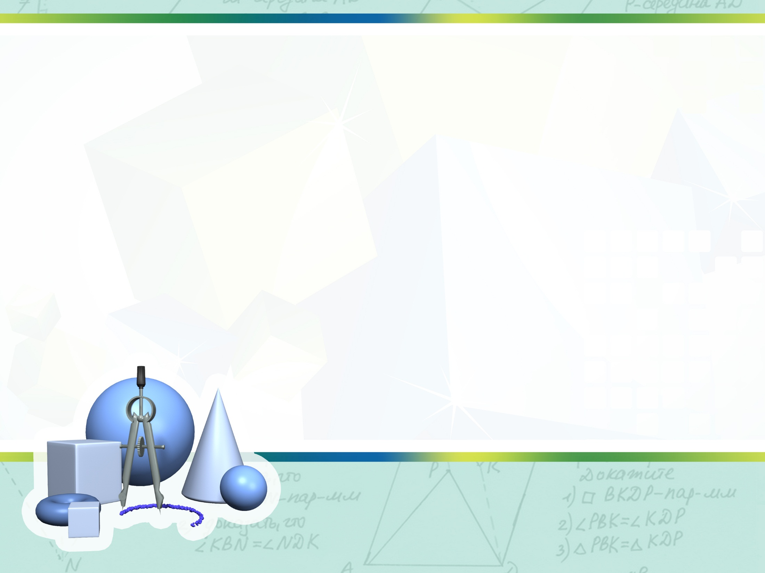

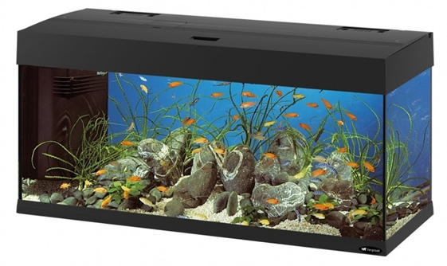
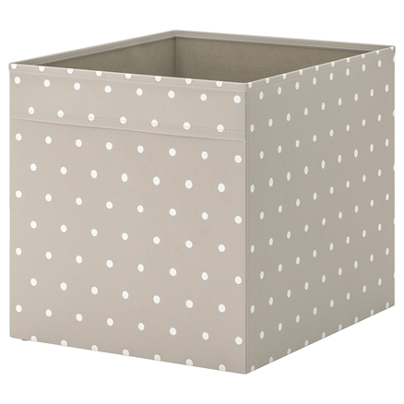

Slide 2
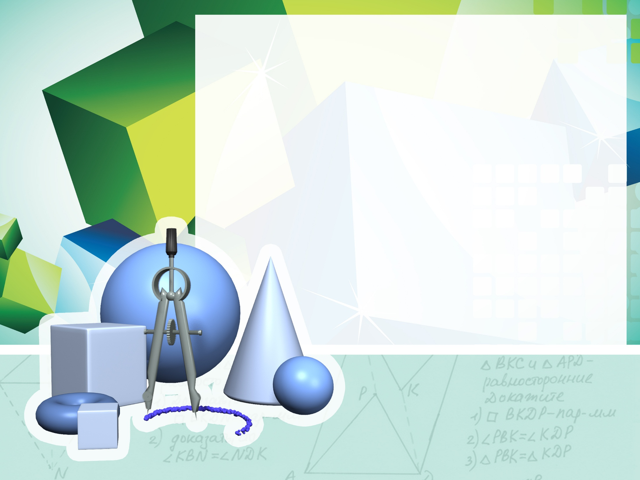
Тема урока:
ПРЯМОУГОЛЬНЫЙ
ПАРАЛЛЕЛЕПИПЕД

Slide 3
Цель урока:
Знать определение понятия прямоугольного параллелепипеда;
Знать свойства прямоугольного параллелепипеда.

Slide 4

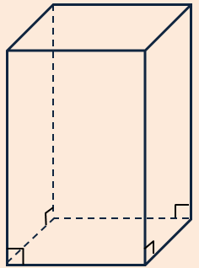
Прямоугольный параллелепипед относится к пространственным фигурам.
Среди пространственных фигур выделяют многогранники – тела, поверхности которых состоят из конечного числа многоугольников, называемых гранями многогранника.
Параллелепипедом называется многогранник, поверхность которого состоит из шести параллелограммов.

Slide 5
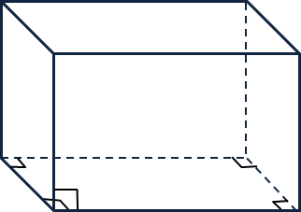
Стороны и вершины параллелепипеда называются соответственно ребрами и вершинами многогранника.
Параллелепипед обозначают указанием его вершин, например, ABCDA₁B₁C₁D₁.
Параллелепипед, у которого все грани – прямоугольники, называется прямоугольным параллелепипедом.

Slide 6
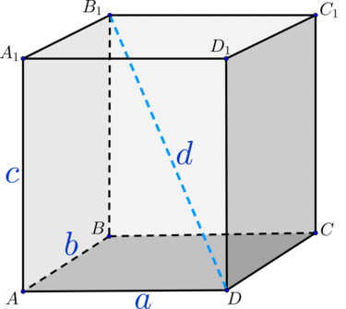
Отрезки, соединяющие вершины параллелепипеда, не принадлежащие одной грани, называется диагоналями.

Slide 7
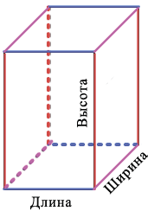
Прямоугольный параллелепипед имеет 8 вершин, 12 рёбер, 6 граней (передняя, задняя, нижняя, верхняя и две боковые).
Измерения прямоугольного параллелепипеда — это его длина, ширина и высота.

Slide 8
Свойства прямоугольного параллелепипеда:
В прямоугольном параллелепипеде 6 граней и все они являются прямоугольниками.
Противоположные грани попарно равны и параллельны.
Все двугранные углы прямоугольного параллелепипеда – прямые.
Диагонали прямоугольного параллелепипеда равны.
Прямоугольный параллелепипед имеет 4 диагонали, которые пересекаются в одной точке и делятся в ней пополам.
Любая грань прямоугольного параллелепипеда может быть принята за основание.
Прямоугольный параллелепипед, у которого все ребра равны, называется кубом.
Квадрат диагонали прямоугольного параллелепипеда равен сумме квадратов трех его измерений (длины, ширины, высоты).

Slide 9
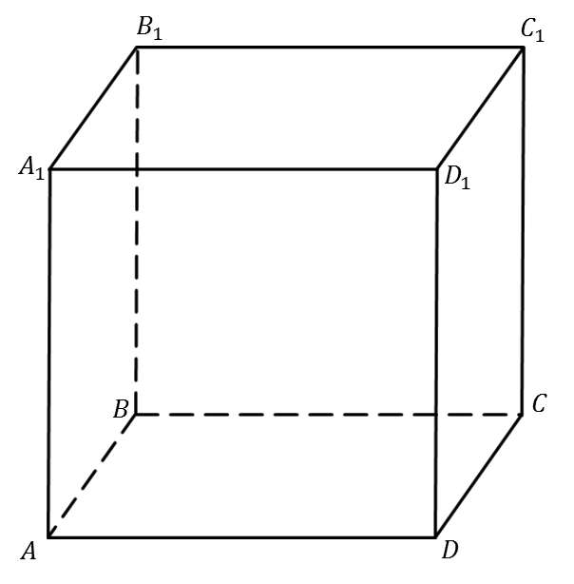



Работа в парах.
№1. Измерения прямоугольного параллелепипеда равны 12, 28, 24. Найти длины диагоналей прямоугольного параллелепипеда.
Дескрипторы:
Применяет свойство прямоугольного параллелепипеда о равенстве диагоналей;
Применяет свойство квадрата диагонали;
Вычисляет длину диагонали;
Делает вывод о длине диагоналей, записывает ответ.
$$28$$
$$12$$
$$24$$

Slide 10



Работа в парах.
№2. В прямоугольном параллелепипеде измерения равны 12 см, 16 см, 20 см. Найти диагональ параллелепипеда и синус между диагональю параллелепипеда и синус угла между диагональю параллелепипеда и плоскостью основания.
Дескрипторы:
Применяет свойство квадрата диагонали;
Вычисляет длину диагонали прямоугольного параллелепипеда;
Применяет определение понятия синуса острого угла прямоугольного треугольника;
Составляет отношение и вычисляет синус угла между диагональю параллелепипеда и плоскостью его основания;
Записывает ответ.
$$16$$
$$12$$
$$20$$

Slide 11
Формативное оценивание по теме
«Прямоугольный параллелепипед»
Задача. Измерения комнаты равны 6 м, 3 м, 9 м. Подсчитайте площадь пола, потолка, и стен комнаты.
Дескрипторы:
1. Применяет формулы вычисления площади прямоугольника;
2. Вычисляет площадь потолка, пола;
3. Вычисляет площадь боковых стен;
4. Вычисляет площадь передней и задней стен.
5. Записывает ответ.

Slide 12

Выучить конспект урока.
Задача. В пря­мо­уголь­ном параллелепипеде АВСДА₁В₁С₁Д₁ известно, что СД=2 , ВД₁=3, АД=2. Най­ди­те длину ребра АА₁

Slide 13
Рефлексия.
По принципу незаконченного предложения.
"На сегодняшнем уроке я понял, я узнал, я разобрался…";
"Я похвалил бы себя…";
"Особенно мне понравилось…";
"После урока мне захотелось…";
"Сегодня мне удалось…";
"Я сумел…";
"Было интересно…";
"Было трудно…";
"Я понял, что…";
"Теперь я могу…";
"Я почувствовал, что…";
Было интересно…
Было трудно…
Я выполнял задания…
Теперь я могу…
Я почувствовал, что…
Я приобрёл…
Я научился…
У меня получилось…
Я смог…
Я попробую…

